Slide 1
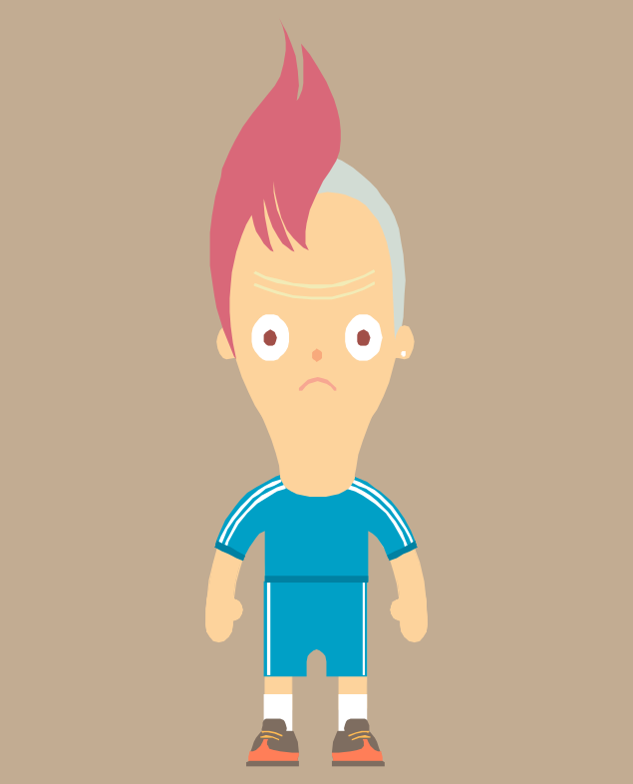
Hallo, ich heiße Marcel und ich bin vierzehn Jahre alt. Ich habe einen kleinen Bruder; er heißt Heiko und er ist zwölf Jahre alt.

Slide 2
Hallo
ich heiße Marcel
und
ich bin vierzehn Jahre alt.
Ich habe einen kleinen Bruder
er heißt Heiko
und
er ist zwölf Jahre alt.

